Slide 1
Prawie wszystko o… Afryce
Lena Adewoye 3c

Slide 2
Afryka Drugi pod względem wielkości kontynent na Ziemi. Jest położona na półkuli północnej i południowej, a przez jej środkową część przebiega równik

Slide 3
Typy krajobrazów w Afryce
Pustynie:
Sahara
Namib
Wilgotny las równikowy
Sawanna

Slide 4
Afryka: rzeki, góry, jeziora
Najdłuższa rzeka: Nil
Największe jezioro: Jezioro Wiktorii
Największa góra: Kilimandżaro

Slide 5
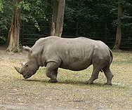
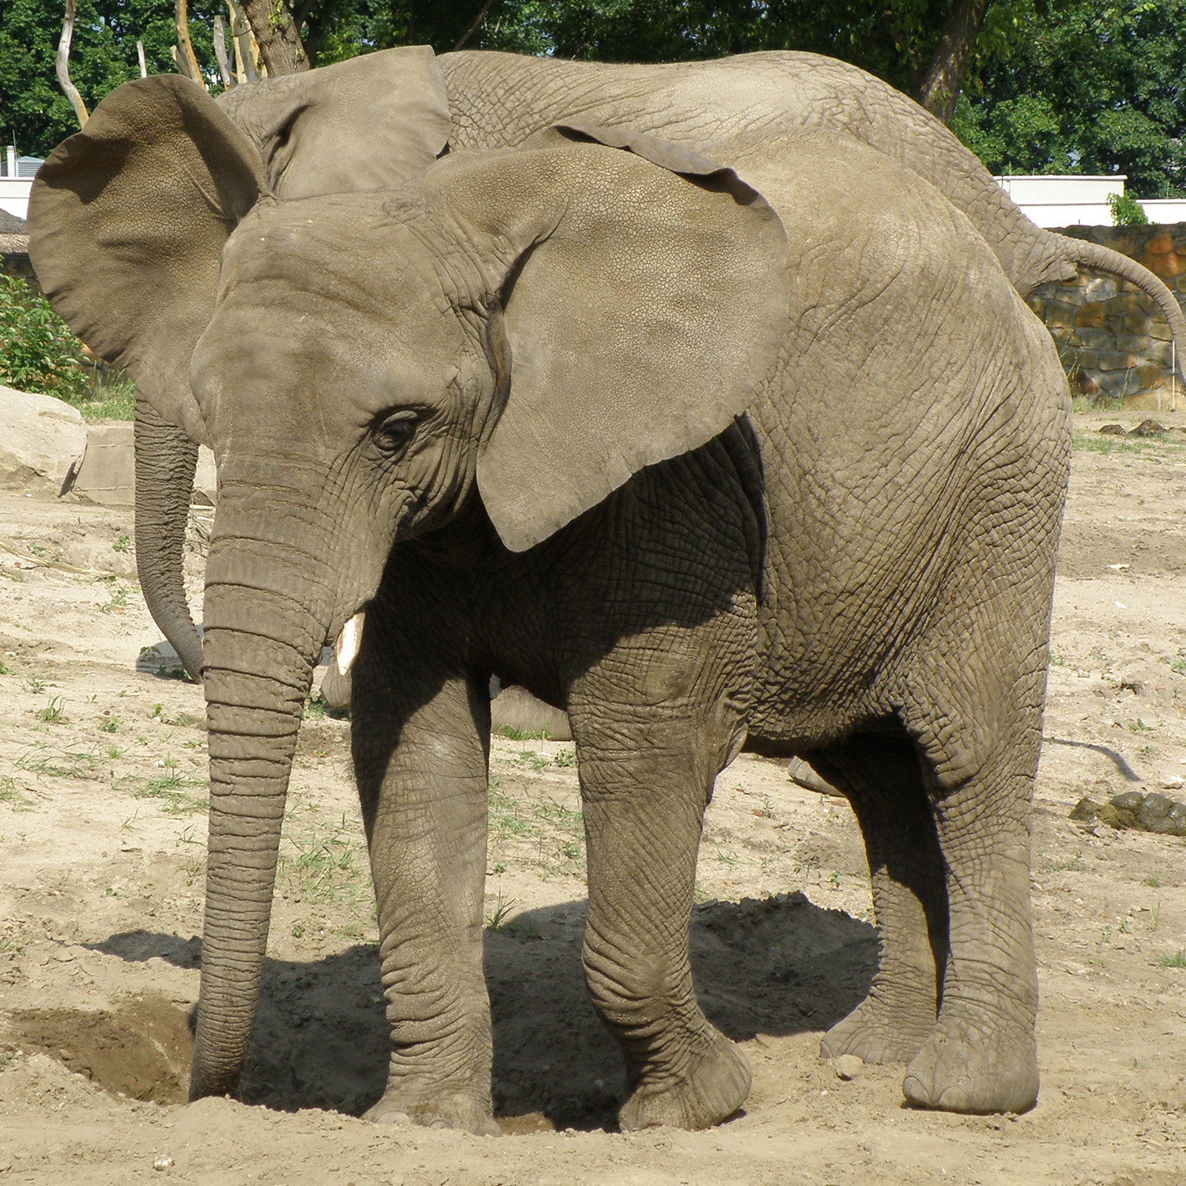
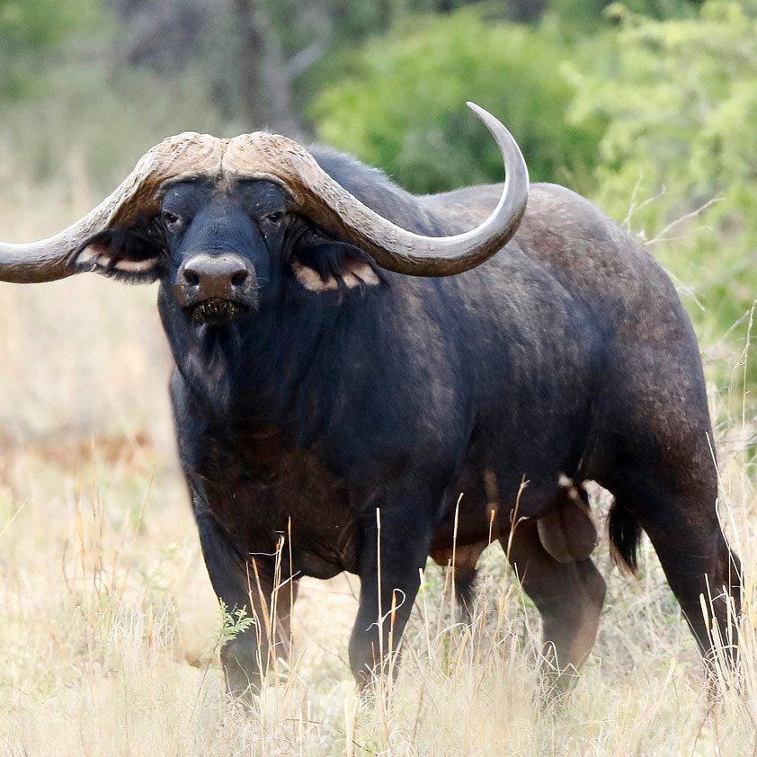
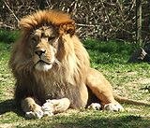
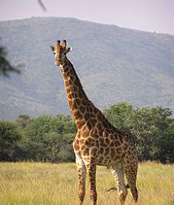
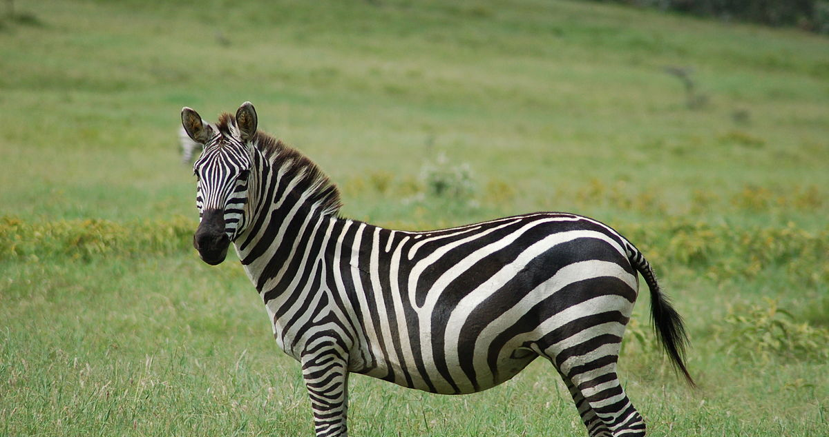
Fauna Afryki Zwierzęta sawanny
Słoń
Nosorożec
Bawół
Żyrafa
Zebra
Lew

Slide 6
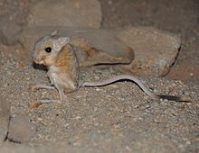
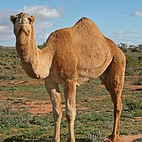
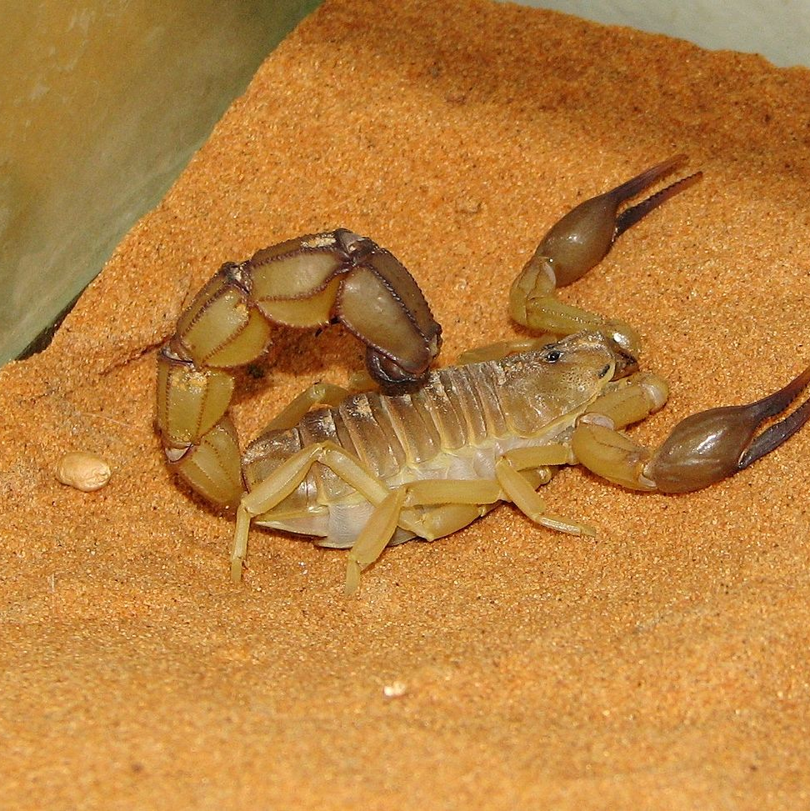
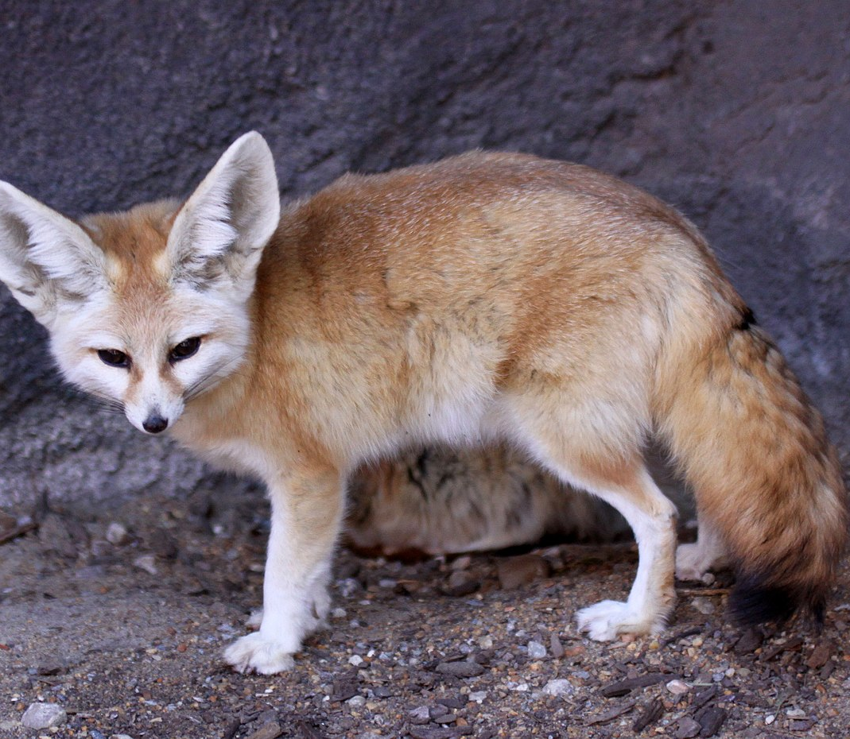
Fauna Afryki Zwierzęta Sahary
Mysz
Wielbłąd
Skorpion
Fenek

Slide 7
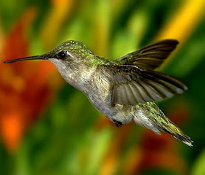
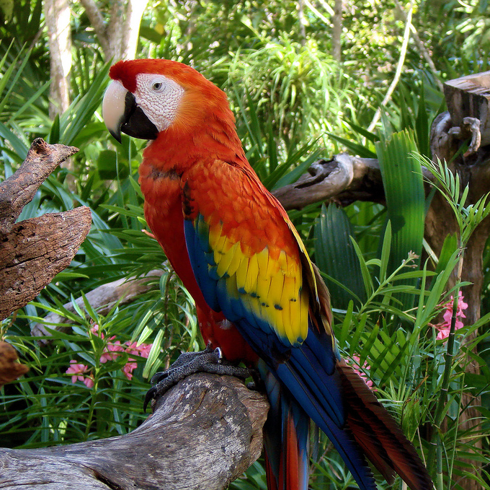
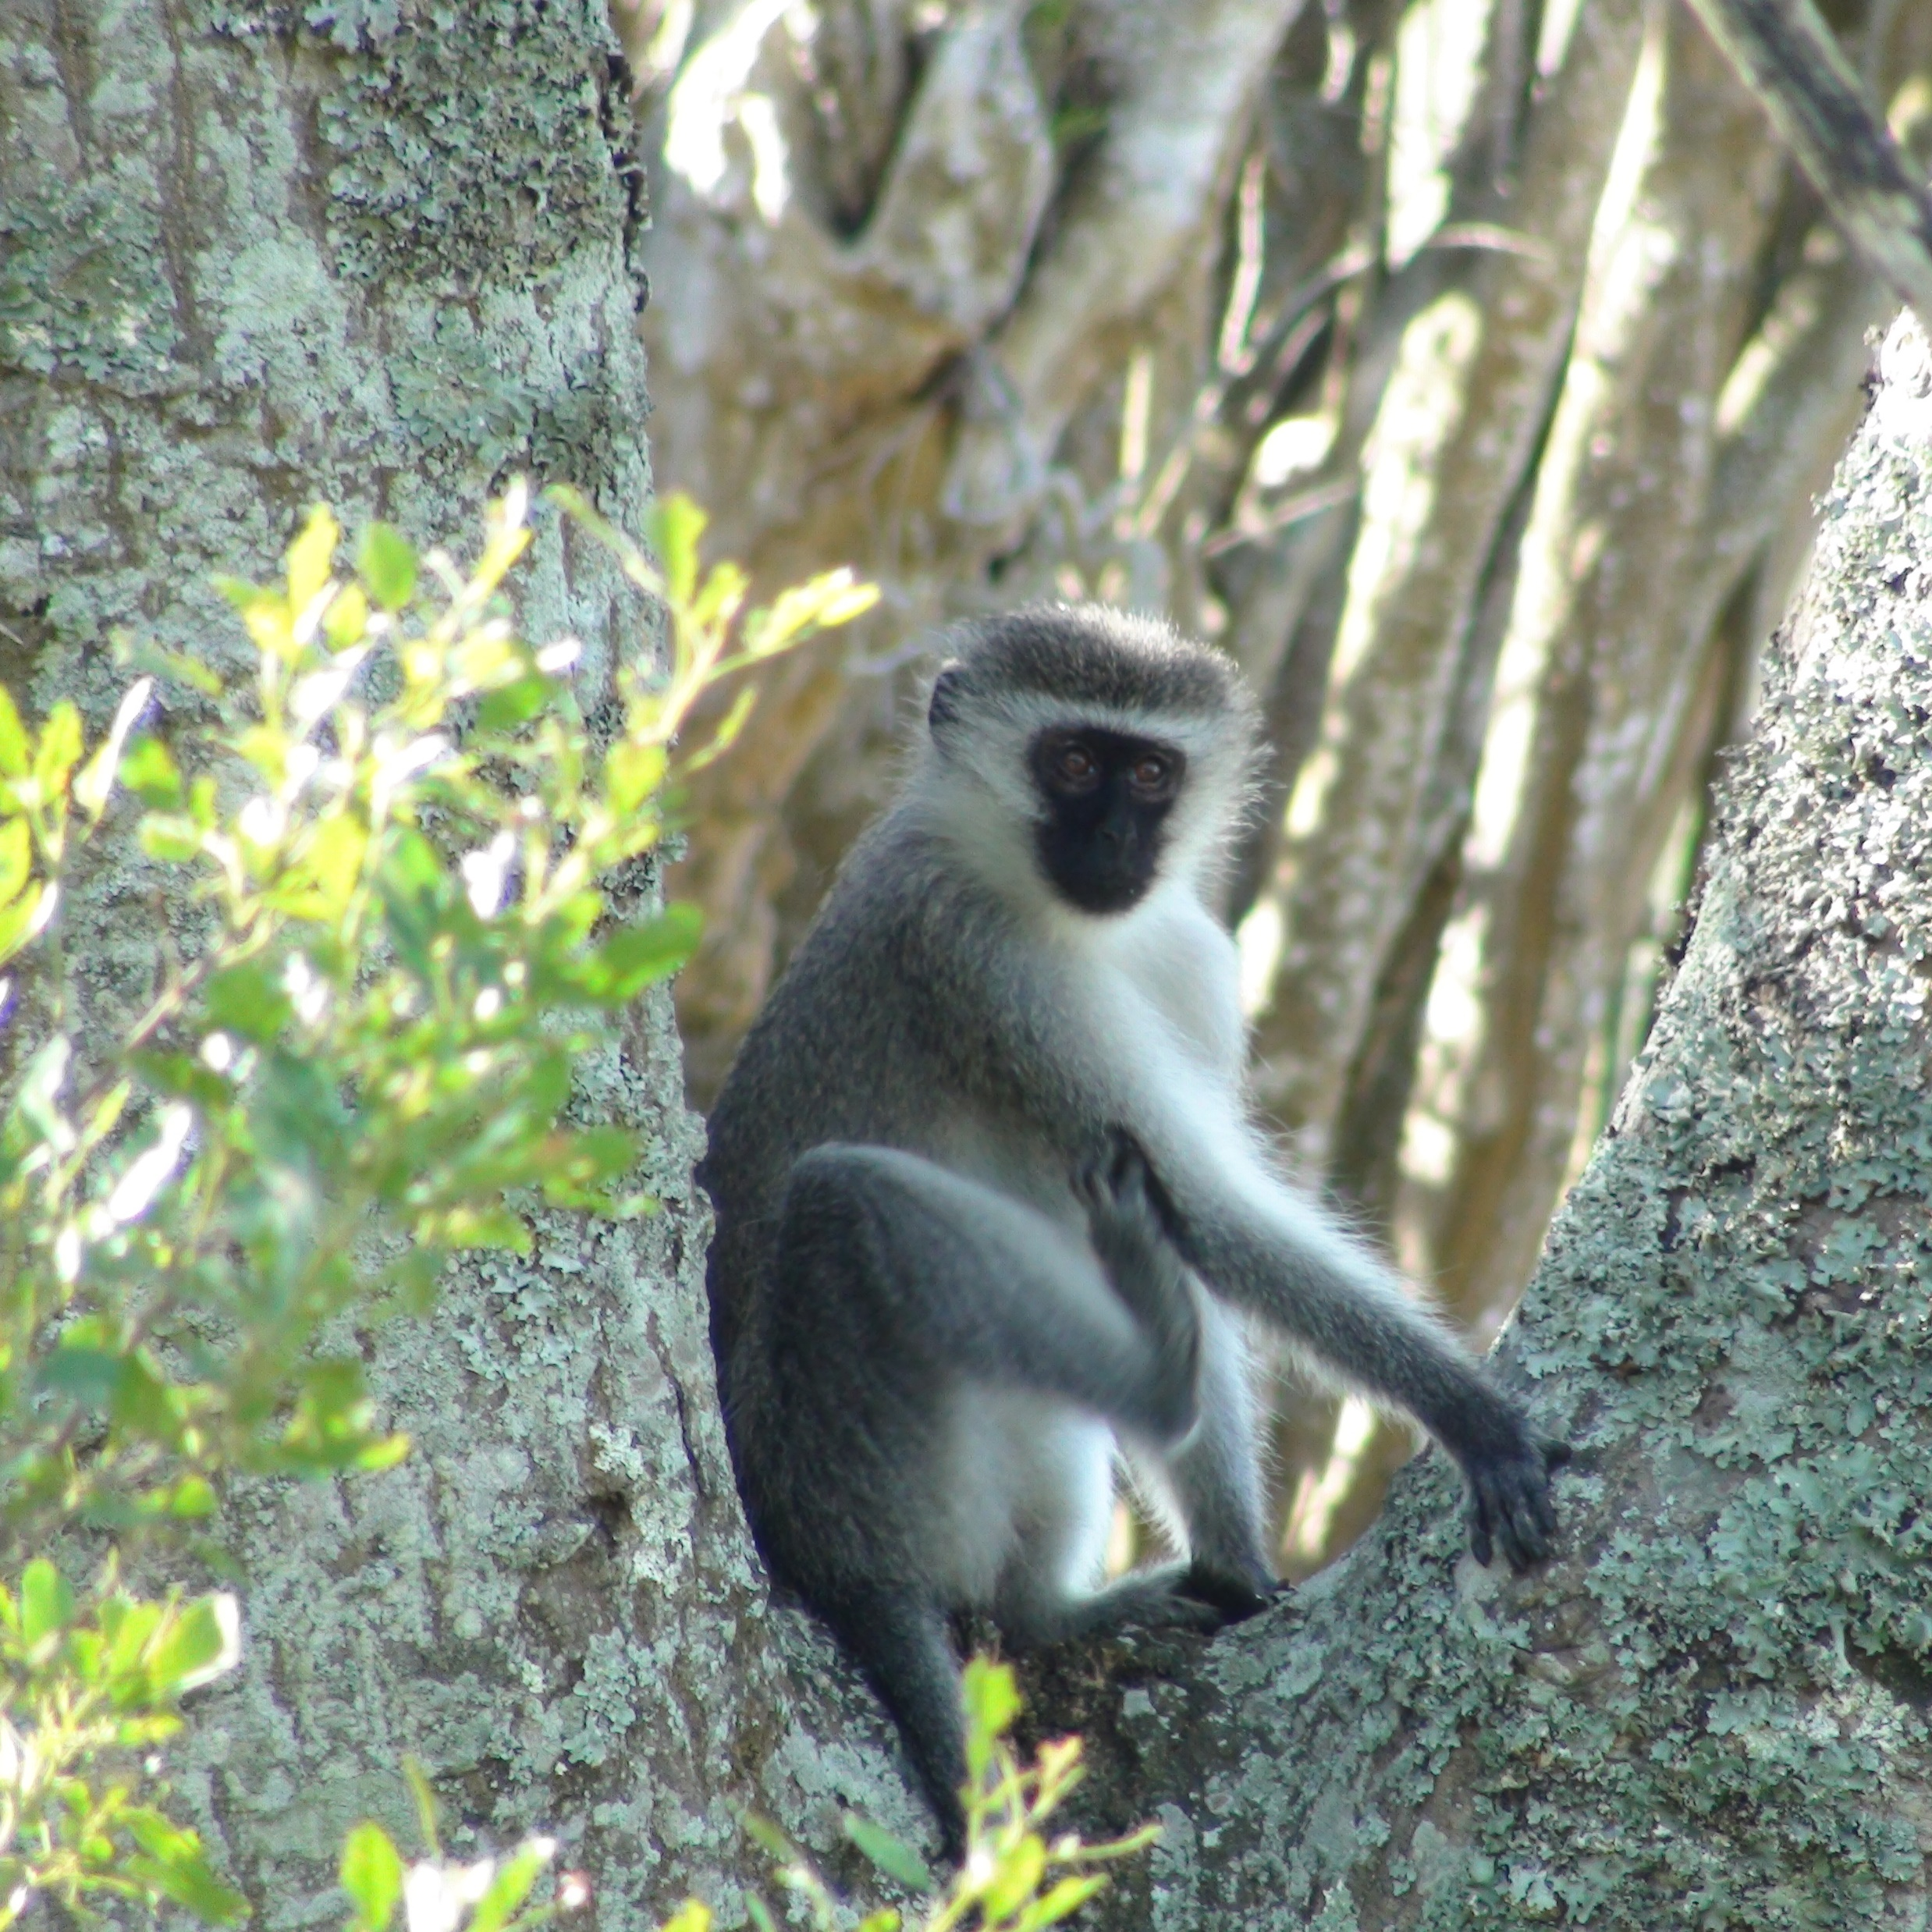
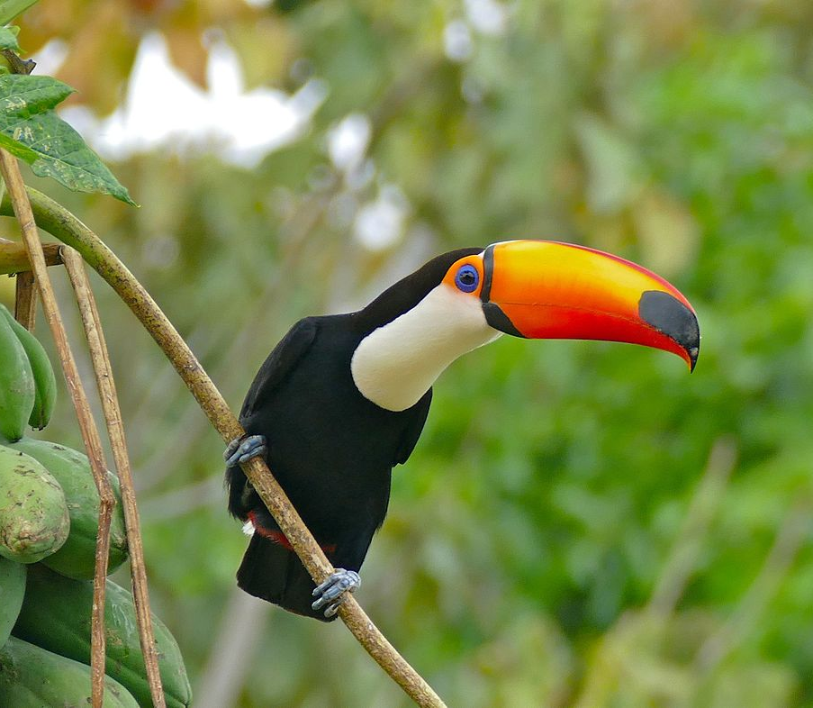
Fauna Afryki Zwierzęta wilgotnego lasu równikowego
Papuga
Kolibra
Małpa
Tukan

Slide 8
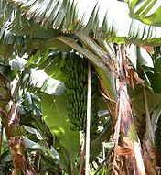
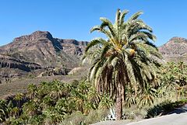
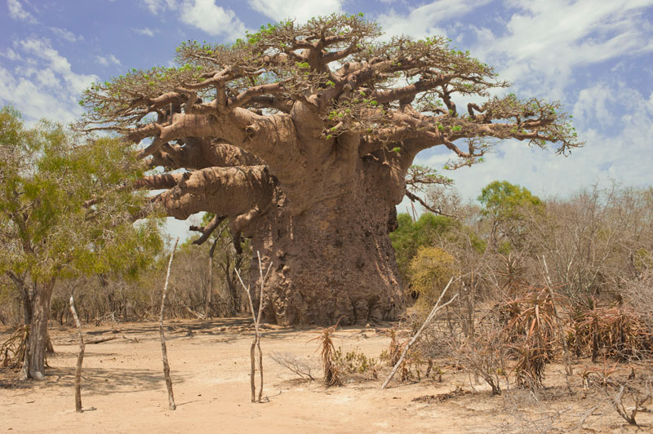
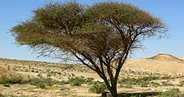
Flora Afryki
Daktylowiec
Banan
Sukulenty
Baobab
Akacja

Slide 9
W Afryce znajduje się 59 państw.
Kraje i mieszkańcy Afryki
Afryka jest drugim pod względem liczby ludności kontynentem
na świecie.

Slide 10
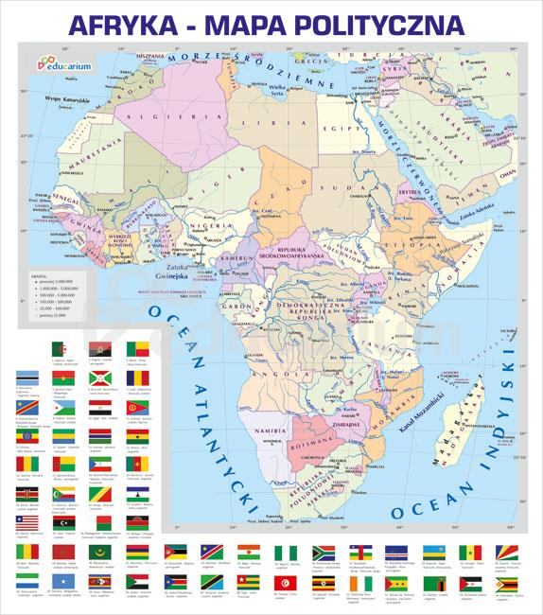
Kraje i mieszkańcy Afryki
Największym państwem w Afryce jest Algieria,
a najmniejszym Seszele.
Najwięcej ludzi mieszka w Nigerii,
a najmniej na Seszelach.

Slide 11
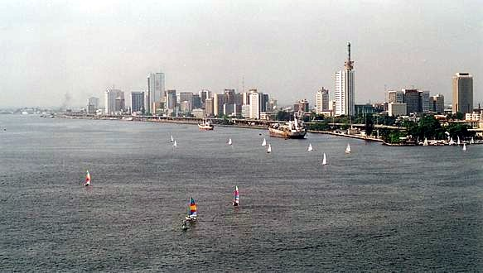
Miasto Lagos w Nigerii jest największym miastem na kontynencie afrykańskim z ponad 13 milionami mieszkańców.
Kraje i mieszkańcy Afryki
Na kontynencie afrykańskim mówi się w około 2 tysiącach języków.

Slide 12
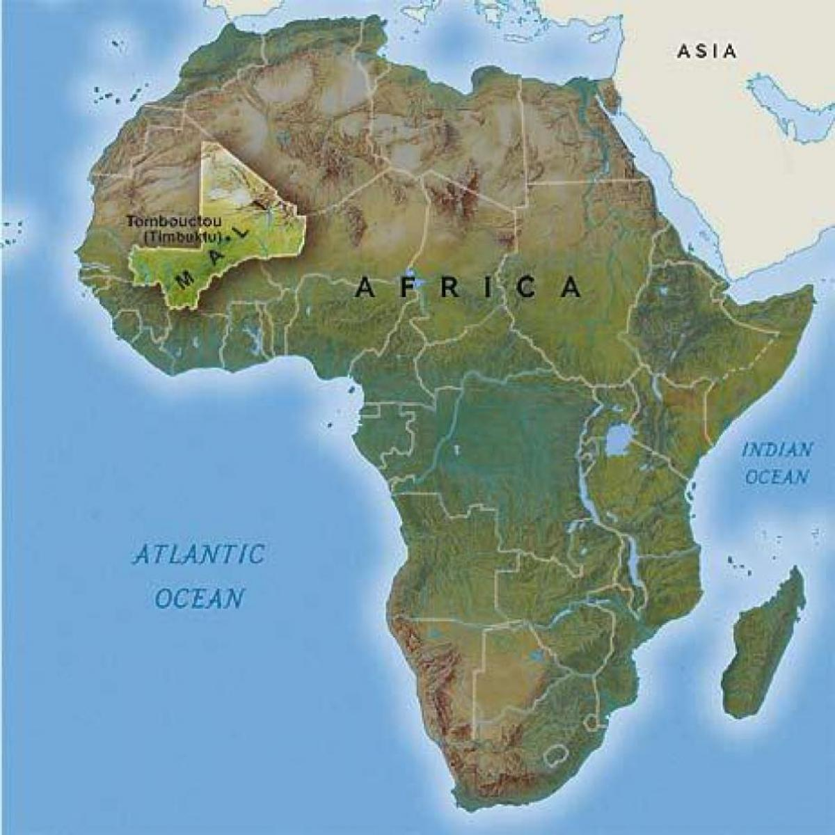
Nauka mówi, że ludzie pochodzą z Afryki.
Ciekawostki o Afryce
Prawie połowa złota na świecie pochodzi z Afryki.
Afryka jest największym producentem diamentów na świecie.
Największe piramidy na świecie są w Egipcie.
Pustynia Sahara jest większa od USA.
W Jeziorze Malawi pływa najwięcej gatunków ryb na świecie.
Uniwersytet w Timbuktu w Mali to najstarszy uniwersytet na świecie.

Slide 13
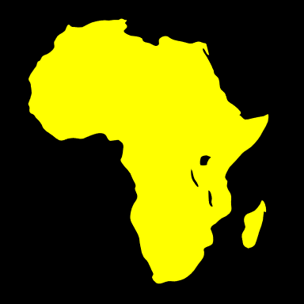
Dziękuję za uwagę ☺

